Slide 1
Alimentation contrôlée, le point de vue de l’infectiologue
journées d’études de l’Association Française des Diététiciens Nutritionnistes
26 au 28 mai 2016
Dr S. Alfandari
Infectiologue, CH Tourcoing
Infectiologue du Service des Maladies du Sang, CHRU Lille

Slide 2
Sources de contamination de l’aliment
Matière première contaminée
Aliment contaminé secondairement
Par l'homme
par l'environnement de la production alimentaire
par contamination croisée, par l’intermédiaire d’ustensiles

Slide 3
Nombreux pathogènes d’origine hydrique ou alimentaire
Fruits frais et légumes:
Bacilles à gram négatif (E. coli, P. aeruginosa, Salmonella)
Champignons (Aspergillus sp.)
Parasites (Toxoplasma).
Fromages frais, charcuterie, poissons fumés: Listeria
Volaille et Campylobacter ou Salmonella
Œufs et Salmonella
…..

Slide 4
Personnes à risque: définition
Exposition plus forte ou plus fréquente
Risque plus élevé
de formes graves
ou de séquelles
Susceptibilité
Accrue
X

Slide 5
Personnes à risque: susceptibilité
Probabilité plus élevée, après exposition à l’agent infectieux:
de contracter l’infection ou de développer la maladie
Et pour certain agents avec une dose infectante plus faible
Absence d’immunité acquise
Atteinte des barrières: Anti-acides, mucite
Baisse de l’immunité
Iatrogène
Pathologique
Maladies chroniques
Dénutrition

Slide 6
Risque à l’hôpital
Risque alimentaire « standard »
Sur-risque lié à l’immunodépression
Germes opportunistes sur ou dans les aliments
Risque d’infection digestive, ou respiratoire (par inhalation)
(pour les allogreffés) risque particulier de GVH digestive
Mais:
Toutes les immunodépressions n’exposent pas aux mêmes risque
Tous les risques infectieux n’ont pas la même gravité

Slide 7
Qui est le plus à risque ?
Patients ayant une neutropénie profonde (< 500/mm3) et prolongée (>10j)
Mais surtout ayant une mucite de haut grade
En pratique:
Induction de LA
Autogreffe de CSH
Allogreffe de CSH

Slide 8
Quelles infections sont les plus sévères ?
Aspergillose invasive
Fréquence (hors prophylaxie): ~8% pour allogreffe et induction de LAM (0,8% pour autogreffe)
Létalité autour de 30% (séries récentes)
Contamination plus fréquente par voie aérienne
Bactériémies
Rarement liées à des transmissions alimentaires
Létalité < 5% dans notre centre

Slide 9
Quels aliments sont concernés ?
Il n’y a pas de liste universelle
La plupart des centres définissent leurs priorités
Il y a des recommandations, mais pas toujours convergentes
Risque d’erreur
Risque de surenchère

Slide 10
Recommandations USA
Non
Viande crue ou peu cuite
Poisson et fruits de mer crus
Poissons fumés
Lait et fromages non pasteurisés
Œufs crus ou peu cuits
Fruits et légumes non lavés
Jus non pasteurisés
Pâtés/terrines/charcuterie hors conserves
Graines germées
ASBMT. Biol Bone Marrow Transplant 2009

Slide 11
Recommandations CCLIN Sud Est 2009
Non
Produits végétaux crus non épluchables de manière aseptique
Charcuteries crues ou conditionnées sous vide après cuisson
Viandes et volailles crues ou peu cuites
Œufs crus ou cuisinés
Poissons et fruits de mer crus ou cuisinés
Produits laitiers crus ou pasteurisés
Lait non pasteurisé, bière, cidre et jus de fruits frais ou pasteurisés
Eau du robinet, glaçons
Pain
Plantes, aliments ou aromates susceptibles d’être contaminées par des spores aspergillaires (thé, poivre, potages lyophilisés, kiwis,…)

Slide 12
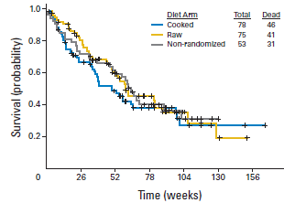
Est-ce que ca marche ? La leucémie aigue
Essai randomisé sur 153 patients
LAM en induction en environnement protégé
Randomisés pour avoir fruits et légumes frais, ou non
% | Cru (n=75) | Cuit (n=78) | p
Pneumonie ou bactériémie | 35 | 29 | 0,6
Infection mineure | 5 | 6 | 0,99
Fièvre isolée | 36 | 51 | 0,07
Mortalité non modifiée
Gardner et al J Clin Oncol 2008

Slide 13
Est-ce que ca marche ? La greffe de CSH
Etude avant/après
363 pts avec alimentation strictement contrôlée
363 pts ou seuls viande/poissons crus et produits laitiers non pasteurisés interdits
25% allo
75% auto greffe
n | Stricte | Limité | p
Infections documentées | 135 | 106 | 0,03
Pendant la neutropénie | 100 | 85 | 0,22
Après la neutropénie | 35 | 16 | 0,01
Diarrhée | 294 | 276 | 0,1
GVH dig | 19 | 10 | 0,13
Mortalité | 17 | 18 | 0,58
Trifilio et al Biol Bone Marrow Transplant 2012

Slide 14
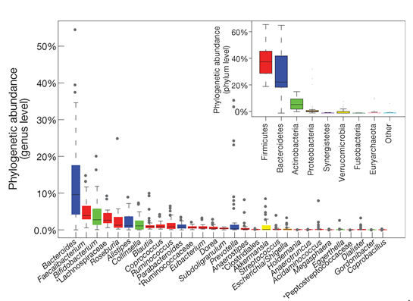
Les limites: le microbiote intestinal
Résultat d’une symbiose hôte/bactéries
Dépendant mode de vie/alimentation etc…
~ 2Kg de bactéries
>160 espèces
10¹⁴ bactéries
L’alimentation contrôlée pourrait appauvrir le microbiote
Un déficit de microbiote + l’effet des ATB et de la chimiothérapie pourrait favoriser la translocation de pathogènes
Arumugam et al Nature 2011
Neish. Gastroenterology 2009

Slide 15
Les limites: les prophylaxies
De nombreux patients relevant de l’alimentation contrôlée reçoivent:
Une prophylaxie des infections fongiques (anti levures +/- moisissures)
Certains centres d’allogreffe utilisent
Une décontamination digestive antibiotique
Quelques centres utilisent une prophylaxie antibiotique
Rare en France du fait des résistances

Slide 16
Prophylaxie anti aspergillaire:
Randomisée – non aveugle
Evaluation à J100
n | Produit étudié | Comparateur | p
Patients | 304 | 298
Aspergillose invasive | 1% | 7% | 0,0001
Décès « fongiques » | 2% | 5% | 0,012
Décès toutes causes | 16% | 22% | 0,048
Cornely et al. N Engl J Med 2007

Slide 17
Quelles mesures pour maitriser le risque infectieux chez les patients immunodéprimés ?
RFE de la Société Française d’Hygiène Hospitalière
Recommandations attendues fin 2016
2 propositions vont être cotées (qui vont être acceptées ou refusées)
Recommandation 17.
Chez les patients à risque infectieux élevé, hospitalisés en secteur bénéficiant d’une qualité d’air maitrisée, il est recommandé d’éviter les aliments fortement contaminés par des micro-organismes.
Recommandation 18.
Chez les patients à risque infectieux élevé, hospitalisés en secteur bénéficiant d’une qualité d’air maitrisée , il est possible de proposer des aliments à condition qu’ils aient subi un traitement décontaminant efficace préalable

Slide 18
Conclusion
Alimentation contrôlée
Bien définir les populations
Bien définir ce que l’on cherche à éviter (infection, GVH ?)
Pas d’arguments formels en faveur d’une efficacité
Décider quel niveau de risque infectieux est acceptable
Etre prêt à revoir les dogmes selon les nouvelles données

